Slide 1
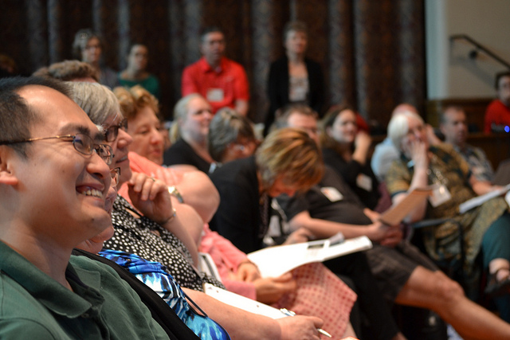
مراجعة فن الوعظ 1
د. ريك جريفيث • مؤسسة الدراسات اللاهوتية الأردنية • BibleStudyDownloads.org

Slide 2
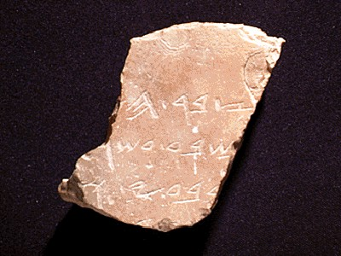
ما الذي يجعل العظة تفسيرية؟
1
يفسر الوعظ التفسيري مقطعاً ما بطريقة تقود الشعب إلى تطبيق عملي وصحيح
لذلك المقطع
التعريفات
والتر لايفيلد تفسير العهد الجديد، 6
Notes:
04.03

Slide 3
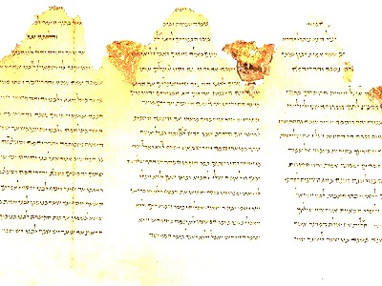
تفسير تفصيلي أكثر
1
الوعظ التفسيري هو إعلان (أو توصيل) مفهوم كتابي مستمد من ومنقول من خلال دراسة تاريخية ونحوية وأدبية لمقطع في سياقه، والذي جعله الروح القدس أولاً حيوياً في شخصية الواعظ، ثم ينطبق من خلاله ينطبق على تجربة الجماعة (روبنسون، 20، مقتبس منه في محاضرة الوعظ)

Slide 4
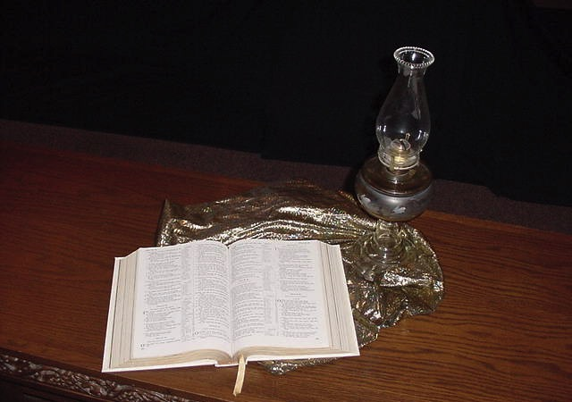
لماذا الوعظ التفسيري مهم؟
2

Slide 5
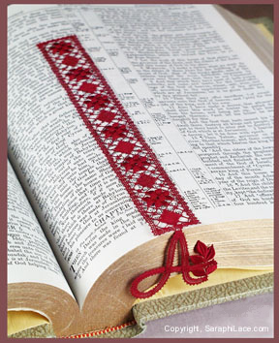
أ. يرتكز التفسير على نص معصوم يظهر إرادة الله
2
في حياتنا التعبدية الشخصية
في عائلاتنا
في عملنا
في دراستنا للكتاب المقدس (بما فيها هذه الدراسة)
Notes:
The more we preach from Scripture, the less false teaching we will have.
We have only ONE inerrant book! Why preach other things?

Slide 6
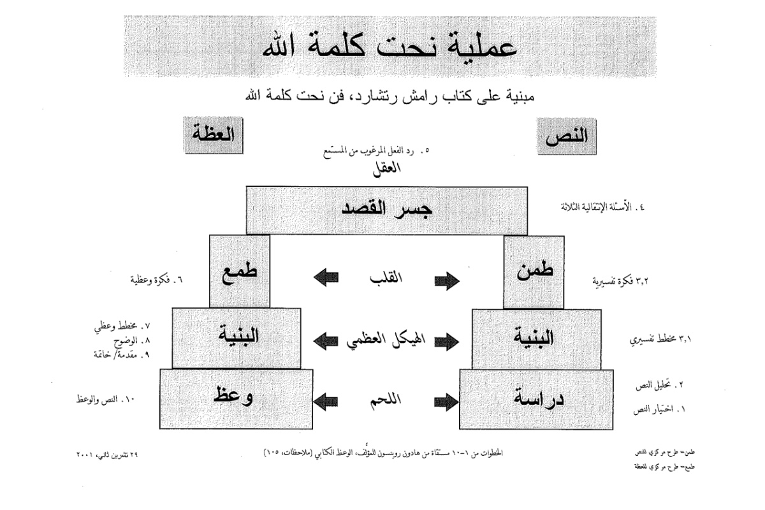
عملية إعداد عظة تفسيرية
27-28، 251
، إعداد العظات التفسيرية . مقتبس من راميش ريتشارد
العظة
النص
5- الإستجابة المرغوبة من المستمع
العقل
جسر القصد
4- الأسئلة الثلاثة التطويرية
الفكرة
الرئيسية
الفكرة الرئيسية
6. فكرة العظة
3 .2 الفكرة التفسيرية
القلب
7- المخطط الوعظي
8- الوضوح
9- المقدمة والخاتمة
3 .1 المخطط التفسيري
الهيكل
المخطط= القطع
الهيكل
2- تحليل النص
10- تجهيز الرسالة/العظة
الوعظ
الدراسة
الجسد= لحم
1-اختيار النص
يُظهر النص الأبيض 10 خطوات مقتبسة من هادون روبنسون، الوعظ الكتابي (الملاحظات، 105)
Notes:
Cover steps 1-3 on page 27

Slide 7
وضع الخطوط التفسيرية العريضة
31
الجزء الأول : كيف تصنع الخطوط العريضة بناء على النص الكتابي؟
د. ريك جريفيث • مؤسسة الدراسات اللاهوتية الأردنية• BibleStudyDownloads.org

Slide 8
تشكيل / صياغة الفكرة التفسيرية ( طمن)
29
الموضوع
(المادة المتناولة اوالفكرة الرئيسية)
التتمة / نقاط التوكيد
اتجاة حركة النص
السؤال
الاجابة
السبب الذي يجب ان يسبحوا الناس اللة
اختبار شخصية الشخص

Slide 9
ما هي صيغة (المبتدأ+الفكرة الرئيسية+الخبر+الفكرة الفرعية)؟
33
الموضوع (Z1+X)
التكملة - التتمة (Z2+Y)
"ال" + التعريفات/ الاوصاف
"تكون" + تعريف مناسب
وصف مطابق
المادة المتناولة او
الفكرة الرئيسية
الموضوع الثانوي
تحزير :
كتابة التعبيرات في هذا النموذج ذات الاربعة نقاط تجبرك على أن تكون واضحاً وضوح الشمس عما تعتقد من المعاني عن مقطع النص المقدس .
بينما من الممكن ان تكون واضحاً ولكن مخطئاً
لذلك استخدم التفسير الطبيعي الجيد
Notes:
Start the sentence with the word "the."

Slide 10
Z1+X+Z2+Y المثال الاول على النموذج
33
Z1 | X | Z2 | Y
 | الإنتصار على الشيطان |  | الثقة / الايمان في المسيح
الوسائل التي (في كلمات اخري ) الطريقة | يمنح اللة الانتصار علي الشيطان | يكون بواسطة | يمكننا ان نثق في المسيح وحدة
الوسائل التي | يجب علينا ان نثق بلا خوف في المسيح | يكون بواسطة | الوثوق بأحكامة بدلاً من احكامنا

Slide 11
Z1+X+Z2+Y المثال الثاني علي النموذج
33
Z1 | X | Z2 | Y
الوسائل التي (في كلمات اخري) كيف نستطيع ؟ | ننتصر علي الشيطان | يكون بواسطة | الوثوق بأحكامة بدلاً من احكامنا
السبب ( في كلمات اخري) لماذا نستطيع ؟ | يمكننا ان نشعر بالامان | ذلك لان | اللة معانا وهو اقوي من الشيطن

Slide 12
Z1+X+Z2+Y المثال ثلاثة علي النموذج
33
Z1 | X | Z2 | Y
السبب | اللة جدير بالثقة | ذلك لان | اللة هو منقذنا وهو اقوي من الشيطان
السبب | نستطيع ان نحيا منتصرين | ذلك لان | اللة يساعدنا لمحاربة الشيطان

Slide 13
Z1+X+Z2+Y فحص النموذج
33
Z1 | X | Z2 | Y
 | الانتصار علي الشيطان |  | الثقة في المسيح
الوسائل التي (في كلمات اخري.( "الطريقة ..." | يمنح اللة الانتصار علي الشيطان | يكون بـ | مما يمكننا ان نثق في المسيح وحده
الوسائل التي | يجب ان نثق بلا خوف بالمسيح | يكون بـ | الوثوق بأحكامة بدلاً من احكامنا

Slide 14
Z1+X+Z2+Y فحص الشكل
33
Z1 | X | Z2 | Y
السبب | اللة جدير بالثقة | يكون لان | اللة هو منقذنا وهو اقوي من الشيطان
السبب | نحن نستطيع ان نحيا منصرين | يكون لان | اللة يساعدنا علي محاربة الشيطان

Slide 15
اسئلة التفسيرية الطبيعية & تعريفات - اوصاف
34
من؟
Z1 | Z2
الشخص ( الاشخاص)/ الي من /لاجل من/ بواسطة من | يكون ( يكونوا) الـ..

Slide 16
اسئلة التفسيرية الطبيعية & تعريفات - اوصاف
34
Z1 | Z2
الميزة / الميزات الخاصة بـ.... السمة / السمات الخاصة بـ ... المحتوي/ المضمون الخاص بـ... البرهان / الدليل الخاص بـ.... المدي الذي الهوية / الشخصية الخاصة بـ... الطبيعة الخاصة بـ... الشئ/ الكائن / الاعتراض الخاص بـ.. المشكلة ال ..... الحل ..... الجودة / النوعية / الخصائص الخاصة بـ.. الاستجابة الخاصة بـ.. النتيجة/ النتائج الخاصة بـ.. الخلفية / البيئة الخاصة بـ... التجربة / الاختبار الخاص بـ..... | يكون ( كان / يكونون )
ماذا / ما؟

Slide 17
اسئلة التفسيرية الطبيعية & تعريفات - اوصاف
34
اين؟
Z1 | Z2
الـ..... | يكون ( يكونون ) الـ...
متي؟
لماذا؟
كيف؟
تحت اي ظرف؟

Slide 18
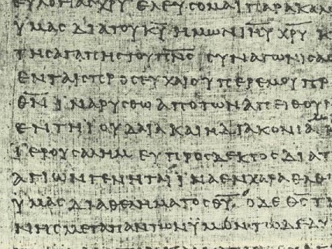
كيف تعرف اي وصف / تعريف لكي تستخدمة ؟
34
ابحث عن الروابط المفتاحية ( الرئيسية ) في النص (مثل " و " " لكن" "بحيث" "لذلك " " لان" ال ....)
) الصحيحZ₁ و Z₂طابقهم مع (
استخدمهم في ( الفكرة التفسيرية ) التي تترجم اثناء الخطاب
ارتدي درع / سلاح اللة الكامل حتي تتمكن من اتخاذ موقفك ضد مخططات الشيطان
القصد من الالتزمات / الانضباطات الروحية المتواصلة هو ذلك ان نستطيع الدفاع عن انفسنا ضد هجمات الشيطان

Slide 19
عملية إعداد عظة تفسيرية
27-28، 251
، إعداد العظات التفسيرية . مقتبس من راميش ريتشارد
العظة
النص
5- الإستجابة المرغوبة من المستمع
العقل = المخ
جسر الغرض = جسر القصد
4- الأسئلة الثلاثة التصاعدية
6. تحديد فكرة العظة
= الإقتراح المركزي للعظة
أ م ع
أ م ن
3 .2 تحديد الفكرة التفسيرية
= الإقتراح المركزي للنص
القلب
7- ضع الخطوط العريضة للعظة
8- ضع خطة للوضوح الشفهي
9- أعد المقدمة والخاتمة
3 .1 تحديد الخطوط
التفسيرية العريضة
تكوين العظة
المخطط= القطع
بناء العظة
2- تحليل = تفسير
الجزء الكتابي
10- خطط الرسالة
/ العظة
عظ
الدراسة
الجسد= لحم
1-اختر الجزء الكتابي
يُظهر النص الأبيض 10 خطوات مقتبسة من هادون روبنسون، الوعظ الكتابي (الملاحظات، 105)
Notes:
Cover steps 1-3 on page 27

Slide 20
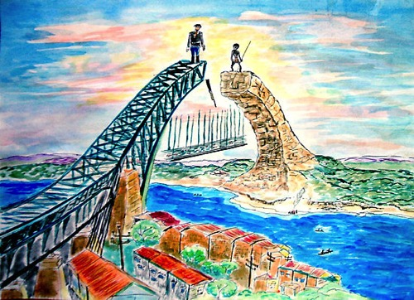
مراجعة التعريفات
40
الخطوة 3: الفكرة التفسيرية تلخص رسالة النص للجمهور الكتابي
الخطوة 3: قصد العظة (التجاوب المرغوب من المستمع) هو تغيير السلوك الذي تريده في السامعين كنتيجة وعظك الفكرة الوعظية
الخطوة 5: الفكرة الوعظية تلخص العظة للجمهور المعاصر
Notes:
11.5
The Purpose Question: On the basis of this text, what does God want my people to hear, understand, and obey?
See separate EO sermon manuscripts on Ps 117:1-2; Matt 28:18-20; Ezra 7:10.

Slide 21
أمثلة على قصد العظة
40
المستمع سوف ...
المعرفة
الشعور
العمل
• يشكروا ويقدروا أمهاتهم لأجل الخدمة التي قدموها في حياتهم (ص 86)
• يقدموا خدمات متواضعة للآخرين بسرور (ص 148)
تجاوب
المستمع
المرغوب

Slide 22
أمثلة على قصد العظة
40
المستمع سوف ...
المعرفة
الشعور
العمل
• ينظروا إلى أولوية الله في الإرساليات ويلتزموا بأن يتم استخدامهم على أفضل وجه في تحقيق المأمورية العظمى (ص 156)
تجاوب
المستمع
المرغوب

Slide 23
أمثلة على قصد العظة
40
المستمع سوف ...
المعرفة
الشعور
العمل
• يخلصوا أنفسهم من أي تأثيرات شريرة تدمر حياتهم الروحية الشخصية وبالتالي الكنيسة (ص 170)
تجاوب
المستمع
المرغوب

Slide 24
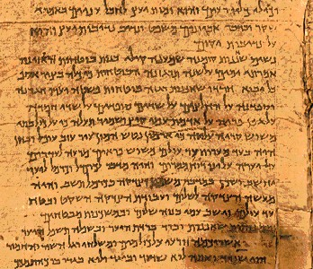
تباين الأفكار
40
المسألة
المقطع
العظة
الترتيب
الأول
الثاني
المكان
الدراسة
المنبر
الخطوات
الملاحظة/التفسير
المبدأ/التطبيق
الإهتمام
الدقة
الملائمة

Slide 25
تباين الأفكار
40
المسألة
المقطع
العظة
الشكل
المبتدأ-الفكرة الرئيسية-
الخبر-الفكرة الفرعية
شعار
الطول
2-3 أسطر
1-2 سطر
الملخص
تسلسلي
منطقي
أن يكون
مقروء
مسموع

Slide 26
تباين الأفكار
40
المسألة
المقطع
العظة
الجمهور
مقيد زمنياً
في الوقت المناسب
الصيغة
الماضي
الحاضر
الأسلوب
دلالي
إلزامي
الشخص
الغائب
المتكلم أو المخاطب

Slide 27
تباين الأفكار
40
المسألة
المقطع
العظة
السؤال
الله لهم
الله لنا
الإحتياجات
أصلية
معاصرة
التركيز
نصّي
ثقافي
القصد
تلخيص
تواصل

Slide 28
مقارنة الأفكار
40
أكتب الفكرة التفسيرية والفكرة الوعظية:
• بصيغة المبني للمعلوم
• في جمل كاملة
• مع ربط المبتدأ مع الإستفهام
• حتى يتضمنوا كل المقطع
Notes:
11.14

Slide 29
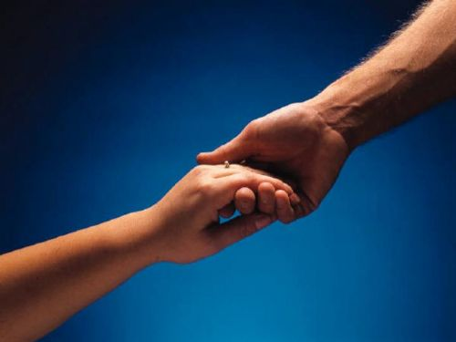
كيفية استعادة العلاقات
متى 18: 15- 20
د. ريك جريفيث
مؤسسة الدراسات اللاهوتية الأردنية
BibleStudyDownloads.org
10 December 2006
6 March 2011

Slide 30
متى 18:15-20
«وَإِنْ أَخْطَأَ إِلَيْكَ أَخُوكَ فَٱذْهَبْ وَعَاتِبْهُ بَيْنَكَ وَبَيْنَهُ وَحْدَكُمَا. إِنْ سَمِعَ مِنْكَ فَقَدْ رَبِحْتَ أَخَاكَ. ^{١٦} وَإِنْ لَمْ يَسْمَعْ، فَخُذْ مَعَكَ أَيْضًا وَاحِدًا أَوِ ٱثْنَيْنِ، لِكَيْ تَقُومَ كُلُّ كَلِمَةٍ عَلَى فَمِ شَاهِدَيْنِ أَوْ ثَلَاثَةٍ. ^{١٧} وَإِنْ لَمْ يَسْمَعْ مِنْهُمْ فَقُلْ لِلْكَنِيسَةِ. وَإِنْ لَمْ يَسْمَعْ مِنَ ٱلْكَنِيسَةِ فَلْيَكُنْ عِنْدَكَ كَٱلْوَثَنِيِّ وَٱلْعَشَّارِ.
^{١٨} اَلْحَقَّ أَقُولُ لَكُمْ: كُلُّ مَا تَرْبِطُونَهُ عَلَى ٱلْأَرْضِ يَكُونُ مَرْبُوطًا فِي ٱلسَّمَاءِ، وَكُلُّ مَا تَحُلُّونَهُ عَلَى ٱلْأَرْضِ يَكُونُ مَحْلُولًا فِي ٱلسَّمَاءِ. ^{١٩} وَأَقُولُ لَكُمْ أَيْضًا: إِنِ ٱتَّفَقَ ٱثْنَانِ مِنْكُمْ عَلَى ٱلْأَرْضِ فِي أَيِّ شَيْءٍ يَطْلُبَانِهِ فَإِنَّهُ يَكُونُ لَهُمَا مِنْ قِبَلِ أَبِي ٱلَّذِي فِي ٱلسَّمَاوَاتِ، ^{٢٠} لِأَنَّهُ حَيْثُمَا ٱجْتَمَعَ ٱثْنَانِ أَوْ ثَلَاثَةٌ بِٱسْمِي فَهُنَاكَ أَكُونُ فِي وَسْطِهِمْ».
كيفية استعادة 15-17
لماذا استعادة 18-20
Notes:
في متى 18: 15-20 يقدم يسوع خطة الله لمحبة التأديب الكنسي. دعونا نقرأها معا [اقرأ 15-20.] يحتوي هذا النص على تعاليم رئيسية حول استعادة المسيحيين في الخطية. • الآيات 15-17 تعطي كيفية استعادتها و ... • الآيات 18-20 تعطي لماذا لاستعادتها. دعونا أولا نرى كيفية استعادة العلاقات. طريقة الله لاستعادة المؤمنين بالخطيئة هي ...

Slide 31
1. (15-17) الطريقة التي ينبغي على الكنيسة أن تعيد بها بشكل صحيح خاطئ مسيحي تكون بالحفاظ على خصوصية الأمر قدر الإمكان.
34ج
أ - (15) يجب التعامل مع الخطية الخاصة فقط مع الأشخاص المتورطين فيها بشكل مباشر لتسهيل استعادة المذنب.
ب - (16) يجب كشف الخطية غير المتاب عنها بمواجهة شخص أو شخصين آخرين لتسهيل استعادة الخاطئ.
ت - (17أ) يجب عرض الخطية غير المتاب عنها، بعد محاولة مجموعة صغيرة للاستعادة، أمام جسد الكنيسة بكامله كرادع للاستمرار بالخطية.
ث - (17ب) يجب أن تؤدي الخطية غير المتاب عنها بعد عرضها أمام الكنيسة لمطالبة كل عضو في الكنيسة أن يتعامل مع الخاطئ أنه غير مؤمن (وهذا يشمل طرده من العضوية).
Notes:
PR 09.33
BS 20.33; 25.09
NS Mt 15.8

Slide 32
2. (18-20) السبب في استطاعة الكنيسة استعادة أو الاستمرار في السعي لاستعادة المؤمنين الضالين هو أنها تستمد سلطانها من الله نفسه.
34ج
أ - (18-19) الكنائس التي تستعيد بالصلاة أو تستمر في السعي لاستعادة المؤمنين الخطأة تفعل ذلك بدلاً من الآب.
1. (18) يجب على الكنيسة إعلان المذنب أو البريء بناء ما حدده الله بالفعل.
2. (19) يمكن لقادة الكنيسة الذين يصدرون بالصلاة حكمًا، أن يثقوا أنهم تصرفوا حسب مشيئة الله.
ب – (20) الكنائس التي تستعيد أو تواصل سعيها لاستعادة المؤمنين الخطأة تعمل في حضور يسوع.
Notes:
PR 09.34
BS 20.34; 25.10
NS Mt 15.9

Slide 33
فكرة تفسيرية: السبب لذي يوجب على الكنيسة استعادة مسيحي خاطئ بشكل صحيح هو أنها تمدّ سلطان الله.
34ج
1- (15-17) الطريقة التي ينبغي فيها على الكنيسة إعادة مسيحي خاطئ بشكل صحيح يكون بالمحافظة على خصوصية الأمر قدر الإمكان.
2- (18-20) السبب الذي يمكن الكنيسة من استعادة أو الاستمرار في السعي لاستعادة المؤمنين الضّالين هو أنها تبسط سلطان الله نفسه.
18: 15- 20
Notes:
PR 07.15. 09.35; 11.25; 12.16; 16:11 HO subject only
BS 18.43; 20.31; 25.11
NS Mt 15.10

Slide 34
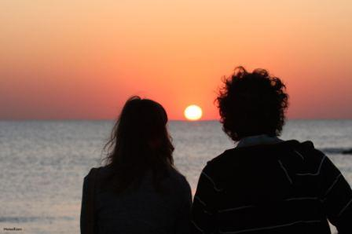
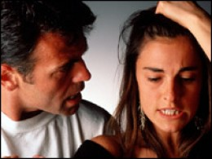
كيف نعيد المؤمنين الخطأة بشكل صحيح؟
سؤالنا الأول اليوم (للآيات 15- 17)
Notes:
إذن، كيف تعيد المؤمنين الخطأة بشكل صحيح؟ عندما يبتعد إنسان ما عن إرادة الله، ما العملية التي نستخدمها لإعادة ذلك الشخص؟

Slide 35
The Point of Verses 15-17
1. حافظ على
سرية الأمر
قدر الإمكان
(15-17)
Notes:
God's strategy to bring sinning Christians back is to involve as few people as you can.

Slide 36
هدفنا:
الإسترداد!
Notes:
الغاية المرجوة هي الاستعادة وليس العقاب أو الحرمان الكنسي. الهدف من الانضباط هو تغيير السلوك لإعادة الشخص الضال. لسوء الحظ ، فإن الكثير من الكنائس "تحرم" من العقاب بدلا من الاستعادة). الاستعادة هي هدف الله للقديس الهائم على صورة الخروف في الآيات 10-14. الاستعادة هي التعليم الصريح لهذا النص في الآية 15 ب. الإسترداد هو هدف التأديب الكنسي في مقاطع أخرى مثل غلاطية 6: 1.

Slide 37
4 خطوات في عملية الإسترداد الإلهي
4
3
2
1
إعلان الأمر لعدد أكبر
من الناس في كل خطوة
Notes:
God's restoring process has four steps that progressively tell more and more people about the sin (15-17).

Slide 38
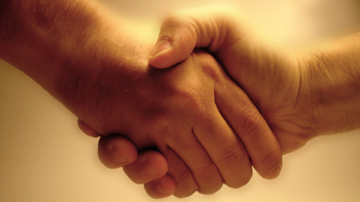
سؤالنا الثاني تم الإجابة عليه في الأعداد 18-20: لماذا نسترد المؤمنين المخطئين بشكل مناسب ؟
Notes:
But why must we do all this? What right do we have to discipline our members? Why must we restore sinning Christians properly? Because…

Slide 39
الفكرة في الأعداد 18-20
2. كنيستنا توسع
سلطة الله نفسه
Notes:
God's right to judge is actually delegated to us!

Slide 40
A Better Translation…
الترجمة الأمريكية الجديدة المنقحة هي ترجمة أفضل ...
الترجمة الأمريكية الجديدة المنقحة الحق أقول لكم كل ما تربطونه على الأرض سوف يكون مربوطاً في السماء. وكل مَا تحلونه على الأرض سوف يكون قد حل في السماء
ترجمة كتاب الحياة فالحق أقول لكم: إن كل ما تربطونه على الأرض يكون قد ربط في السماء وما تخلونه على الأرض يكون قد حل في السماء
Notes:
غالبا ما تتصرف كنائس اليوم كما لو أنه ليس لها سلطان تحت الله ، ومع ذلك تشير كلمة "ملزم" هنا إلى التأديب (حكم الإدانة) بينما تشير كلمة "الخسارة" إلى التحرر من التأديب (حكم بريء).

Slide 41
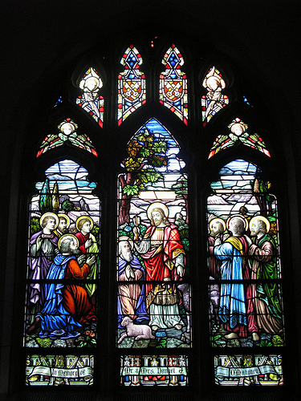
متى ١٨ : ١٩
وأقول لكم أيضا: إن اتفق اثنان منكم على الأرض في أي شيء يطلبانه فإنه يكون لهما من قبل أبي الذي في السماوات
Notes:
We should trust that our prayerful judgments are God's will.

Slide 42
المزامير ٨٢: 6، 7 (إلى حكام إسرائيل / آلهة)
6 أنا قلت: إنكم آلهة وبنو العلي كلكم.
7 لكن مثل الناس تموتون وكأحد الرؤساء تسقطون.
Notes:
مزمور 82: 6 لديه فكرة مماثلة حيث يطلق على حكام إسرائيل "آلهة" من حيث أنهم يحكمون الآخرين. لماذا يجب أن نثق في هذه العملية في مواقف الانضباط؟ الآية 20 تقول أن ...

Slide 43
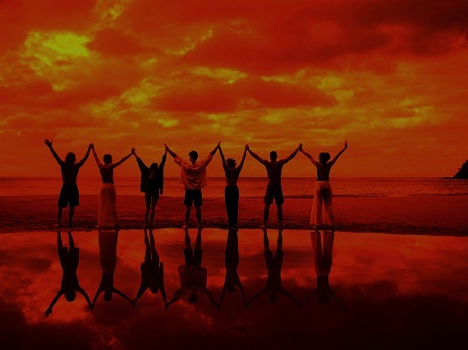
لماذا التأديب ؟ عندما نسعى لاسترداد شخص ما ....
نتصرف
مكان الآب (18-19)
نتصرف
في حضور
وسلطة المسيح (20)
Notes:
When we seek to restore someone, we act in the presence and authority of Christ (20).

Slide 44
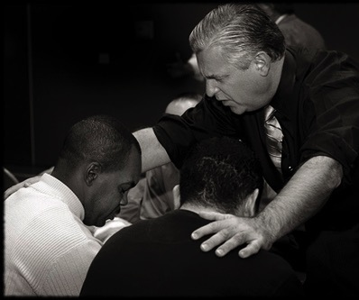
متى ١٨ : ٢٠
لأنه حيثما اجتمع اثنان أو ثلاثة باسمي فهناك أكون في وسطهم
Notes:
The "two or three" refers to the witnesses whose testimony enacted discipline (v. 16).
The point of Christ being "in their midst" is that local church discipline acts with the presence and authority of Christ Himself.

Slide 45
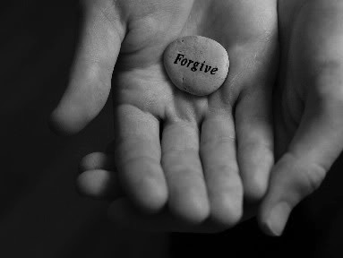
الفكرة الرئيسية
استرد الخطاة لأنك
تعمل من أجل الله
استرد الأعضاء المخطئين
بشكل مناسب أنك
تعمل من أجل الله
Notes:
PR 07.21; 08.44 but changed to HO in:
11.31
12.22
Cf. HSB 18.10 adds the EI on top from HOM 12.16

Slide 46
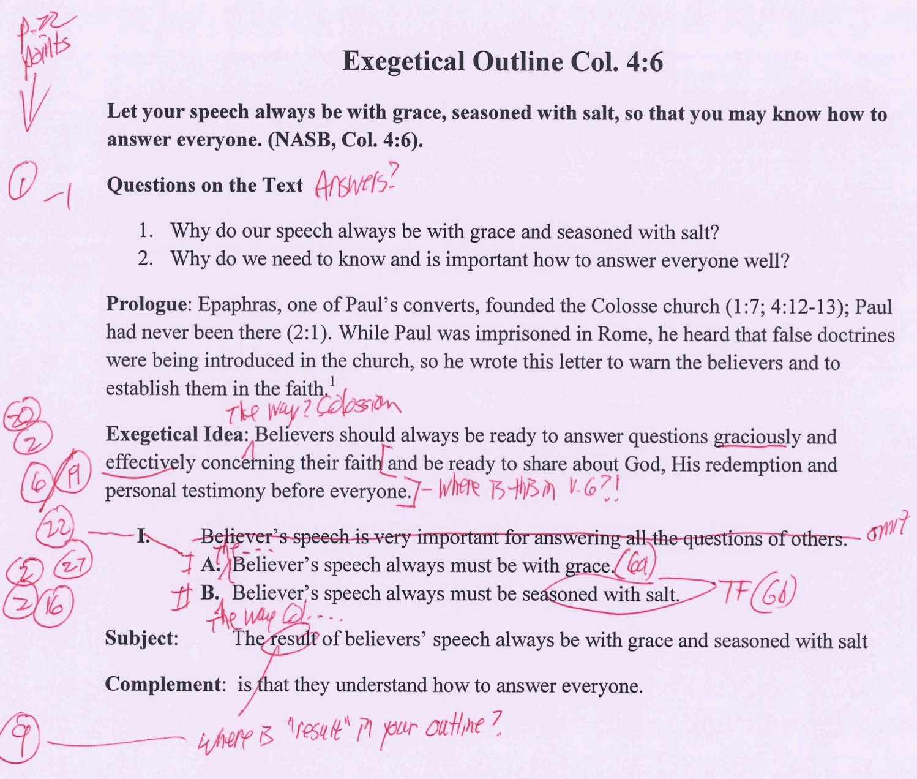
كيف أقيم المخطط التفسيري لـِ كو 6: 4 (الواجب رقم 4)
22
تأكد من اتباع كل عنصر في قائمة المراجعة ص 22
1. هل كتبت أسئلتك وإجاباتك للنص والنص نفسه في الأعلى (إذا كان الوعظ 1-2 آية)؟
2. هل الفكرة التفسيرية والنقاط الرئيسية كلها مكتوبة بشكل مناسب أي المبتدأ+الفكرة الرئيسية+الخبر+الفكرة الفرعية؟
20. هل تركيز المستلمين على صيغة الماضي (ليس الحاضر) (اكتب , الطريقة التي يجب على أهل كولوسي ... وليس يجب علينا) وبصيغة المبني للمعلوم (ليس المبني للمجهول)
6. هل الفكرة التفسيرية والمخطط التفسيري صحيح فيما يتعلق بقصد الكاتب؟ (تقييم القصد التأليفي)؟
19. هل الأفكار الفرعية (أو الأفكار الرئيسية) يتجنب الأفكار غير الموجودة في النص (مثل، من المراجع المتقاطعة)؟
22. هل كل نقطة لها نقطة تنسيق (l لديها ll، أ لديها ب؛ الصفحة 61 [II.أ.1.] والصفحة 55)؟
2. هل الفكرة التفسيرية والنقاط الرئيسية كلها مكتوبة بشكل مناسب أي المبتدأ+الفكرة الرئيسية+الخبر+الفكرة الفرعية؟
27. هل كل جملة في المخطط تتضمن العدد الصحيح المتعلق بها أو الأعداد أو جزء الآية (1أ، 1ب، 1ت ... الخ)؟
9. هل يوجد مبتدأ واحد على الأقل يتطابق مع الفكرة التفسيرية؟
16. هل العبارات تترجم الأنواع البلاغية بدلاً من استخدام كلمات النص؟
Notes:
Homiletics 12.02 slideTo translate this slide, note that there are 22 boxes that appear one at a time and then exit. Note the little animation numbers from 3 to 12 at the top and 13 to 22 below them. Each is a different box that needs to be moved away from the others first to see what it says to translate it. After translation, put them back in order as on the English.

Slide 47
ملخص الأسئلة التطويرية
39
الأسئلة التطويرية | فسّرها | أثبتها | طبّقها
الأسئلة المطروحة | ماذا يعني؟ | هل يعتقدون أنه صحيح؟ هل يؤمنون به؟ هل يقبلونه؟ | ماذا إذاً ماذا تعني بالنسبة لي؟ ما الفرق الذي تصنعه؟
معالجة حاجة المجتمع | الجهل | الشك | الملائمة
يستكشف | التفسير | الصلاحية | المضاعمين والتطبيقات
الهدف | الفهم | الإيمان | السلوك

Slide 48
مراجعة التعريفات
40
الخطوة 3: الفكرة التفسيرية تلخص رسالة النص للجمهور الكتابي
الخطوة 3: قصد العظة (التجاوب المرغوب من المستمع) هو تغيير السلوك الذي تريده في السامعين كنتيجة وعظك الفكرة الوعظية
الخطوة 5: الفكرة الوعظية تلخص العظة للجمهور المعاصر
Notes:
11.5
The Purpose Question: On the basis of this text, what does God want my people to hear, understand, and obey?
See separate EO sermon manuscripts on Ps 117:1-2; Matt 28:18-20; Ezra 7:10.

Slide 49
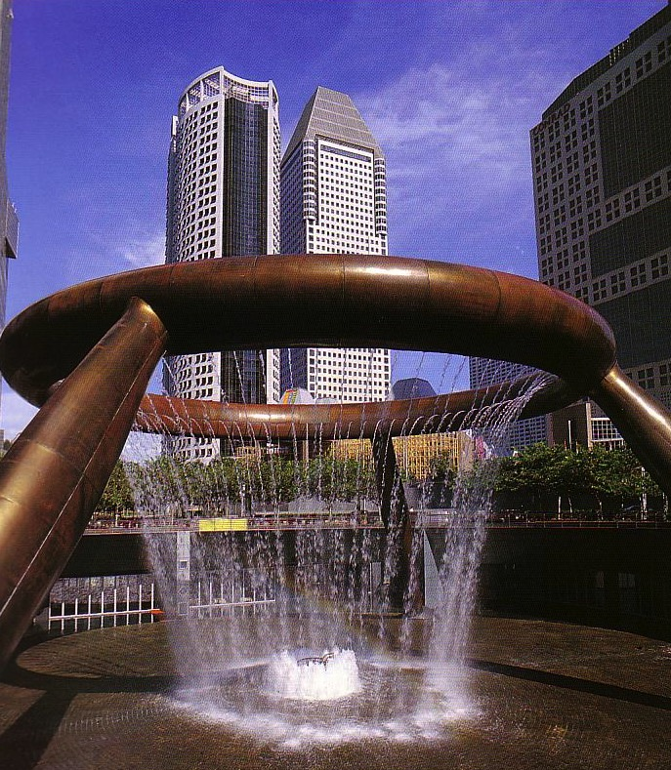
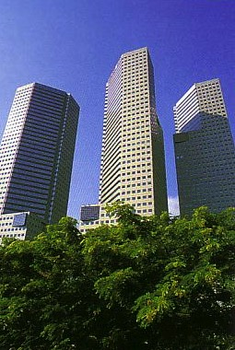
هيكل العظة
المباني تحتاج إلى هيكل
كذلك تحتاج العظات
د. ريك جريفيث • مؤسسة الدراسات اللاهوتية الأردنية • BibleStudyDownloads.org

Slide 50
أنواع هياكل الوعظ
47
استنتاجي
استقرائي
استنتاجي
استقرائي
المقدمة
الفكرة الرئيسية
الموضوع
الموضوع
I
I
I
الفكرة الرئيسية
المتن
II
II
II
III
III
III
إعادة صياغة
الفكرة الرئيسية
إعادة صياغة
الفكرة الرئيسية
الخلاصة
الفكرة الرئيسية
المزايا
واضح
ممتع
متنوع
Notes:
Page 138
Question: Which of these structures is the worst one to use? Answer: The one you use all the time!

Slide 51
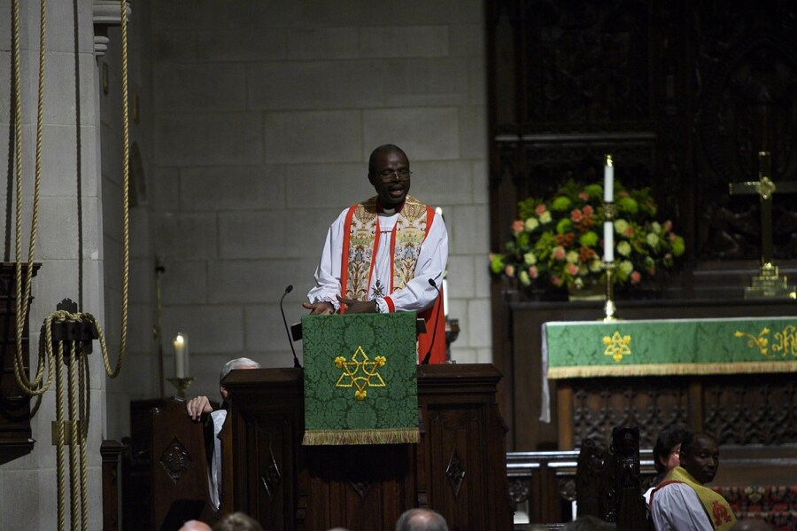
مقدمات
74
ا ب ت ا ا ع ا
ذ ق ت ش ل
ا
ب
ا
ل
ا
ع
ا
ذ ق ت ش ل
خلاصات

Slide 52
مقدمات
74
ا ب ت ا ا ع ا
الحصول على الإنتباه حول الموضوع
بروز الحاجة أو إثارة الفضول
تقديم الموضوع، الفكرة الرئيسية أو النقطة الرئيسية 1
إضافة الخلفية
استعراض الملخص
عنوان النص (2-3 مرات)
الإنتقال إلى النقطة الرئيسية الأولى
Notes:
17.24; 17.36

Slide 53
عناصر الخلاصة
ذ ق ت ش ل
أذكر فكرتك الرئيسية( أو أعد صياغته)ا قل النقاط الرئيسية طبّق أو شجع على الطاعة
ضمّن التنوع
لا تعلن عن الخلاصة أبداً
خلاصات

Slide 54
مقدمات
74
ا ب ت ا ا ع ا
الحصول على الإنتباه حول الموضوع
بروز الحاجة أو إثارة الفضول
تقديم الموضوع، الفكرة الرئيسية أو النقطة الرئيسية 1
إضافة الخلفية
استعراض الملخص
عنوان النص (2-3 مرات)
الإنتقال إلى النقطة الرئيسية الأولى
Notes:
17.24; 17.36

Slide 55
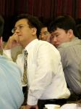
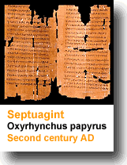
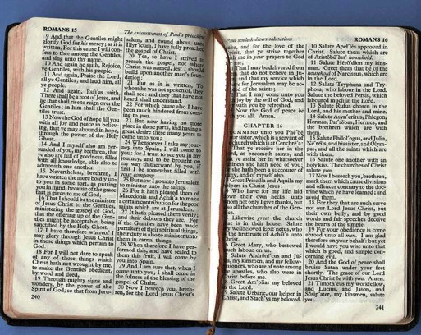
شارك خلفية مناسبة فقط
أعطِ الخلفية قبل النص
الحاجة
الخلفية
النص

Slide 56
مقدمات
74
ا ب ت ا ا ع ا
نقاط الإتصال
دنيوي
الحصول على الإنتباه حول الموضوع
بروز الحاجة أو إثارة الفضول
تقديم الموضوع، الفكرة الرئيسية أو النقطة الرئيسية 1
إضافة الخلفية
شخصي
هيكلي
كتابي
نقاط الإتصال من هوستيتلر، تقديم العظة

Slide 57
مقدمات
74
ا ب ت ا ا ع ا
الحصول على الإنتباه حول الموضوع
بروز الحاجة أو إثارة الفضول
تقديم الموضوع، الفكرة الرئيسية أو النقطة الرئيسية 1
إضافة الخلفية
استعراض الملخص

Slide 58
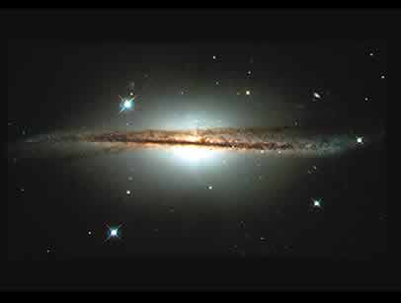
معاينة رسالتك
ماذا تفعل؟
تراجع موضوعك
تعطي عدد النقاط الرئيسية (لكن ليس النقاط نفسها بالكامل)
أمثلة
سوف يظهر لنا مقطع اليوم ...
طريقتين لتوقير الله (الصفحات 51، 82)
3 أسباب تجعلنا نتسخ من أجل الآخرين (ص 148)
3 مبادئ لإيجاد شريك (ص 157ج)
ما هو فكر الله بخصوص الإرسالية وكيف علينا أن نتجاوب (ص 156)

Slide 59
الوضوح في المتن
68
نقاط رئيسية في جمل كاملة
العبارات الإنتقالية
الإيضاحات
الحركة
كرر الموضوع
Notes:
15.32 & 17.59
Clarity in the Body 15.26
Full sentence Main Points
Transitions 15.26
Illustrations presentation 14 title
Movement 15.31
Restate subject

Slide 60
مقارنة الأفكار
40
أكتب الفكرة التفسيرية والفكرة الوعظية:
• بصيغة المبني للمعلوم
• في جمل كاملة
• مع ربط المبتدأ مع الإستفهام
• حتى يتضمنوا كل المقطع
Notes:
11.14

Slide 61
عناصر الخلاصة
ذ ق ت ش ل
أذكر فكرتك الرئيسية( أو أعد صياغته)ا قل النقاط الرئيسية طبّق أو شجع على الطاعة
ضمّن التنوع
لا تعلن عن الخلاصة أبداً
خلاصات

Slide 62
القول المأثور القديم عن الوضوح
75
قُل
لهم
قُل لهم
ما سوف
تقوله لهم
ثم قُل
لهم ما
قلته لهم
Notes:
______________
PR-23-Review-62
PR-17-Intro & Concl-31

Slide 63
أنواع العبارات الإنتقالية
68
الموضوع: كيف نعرف الطريقة التي نتكلم بها مع غير المؤمنين (كو 4: 6ت)؟
جملة غير كاملة
(الطريقة الأولى للحديث مع غير المؤمنين هي ...)
1. تكلم كلمات لطيفة (6أ)
(الطريقة الثانية للحديث مع غير المؤمنين هي ...)
2. تكلم كلمات حكيمة (6ب)

Slide 64
كيف تعظ بوضوح؟
بعض العظات واضحة كوضوح اللغة العبرية القديمة
د. ريك جريفيث • مؤسسة الدراسات اللاهوتية الأردنية • BibleStudyDownloads.org

Slide 65
الوضوح في مقدمتك
67
1. شدّد على كل جملة رئيسية إما من خلال:
أ. تكرارها (استخدم نفس الكلمات)
ب. إعادة صياغتها (استخدم كلمات مختلفة)
2. قُد بوضوح نحو إحدى هذه الثلاثة
أ. الفكرة الرئيسية
ب. الموضوع
ت. النقطة الرئيسية الأولى
3. شارك خلفية مناسبة قبل النص

Slide 66
الوضوح في المتن
68
1. التكرار (نفس الكلمات)
1. تكلم كلمات لطيفة (6أ) تكلم كلمات لطيفة
2. إعادة الصياغة (كلمات مختلفة)
1. تكلم كلمات لطيفة (6أ) [استخدم الكلام المهذب]
Notes:
Both the statement and restatement should communicate the SAME content, not RELATED content.
Repetition is easy, but restatement needs to use synomyms to say the same thing.
This restatement example addresses the content of the speech rather than the manner.
Since restatement is more difficult, it helps to get some practice, so take time to do page 69 in the next five slides.

Slide 67
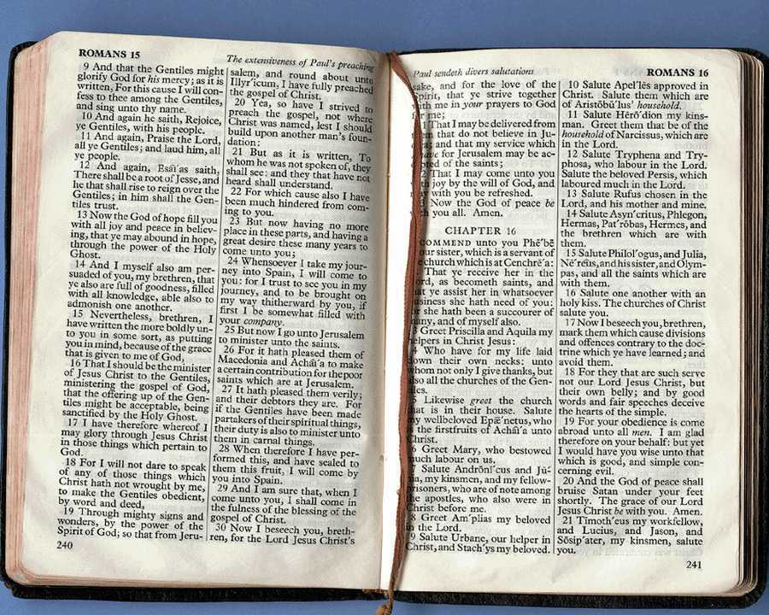
الوضوح في الخلاصة
68
كرر الموضوع
أذكر الفكرة الوعظية
كرر النقاط الرئيسية
أحضرها إلى المكان من خلال قصة واضحة

Slide 68
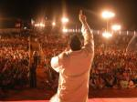
استخدم الحركة
68
!ytiralc rof sdrawkcab erutseG
لفتة إلى الوراء من أجل الوضوح
هو الألف والياء الأول والآخر البداية والنهاية

Slide 69
Black

Slide 70
عملية إعداد العظة التفسيرية
27-28، 251
اختبار مفاجئ
على قطعة من الورق، املأ الفراغات الـ 13 أدناه...
العظة
النص
العقل
جسر القصد
الفكرة
الرئيسية
الفكرة
الرئيسية
القلب
الهيكل
الهيكل
العظمي
الهيكل
الوعظ
الدراسة
الجسد
Notes:
Cover steps 1-3 on page 27

Slide 71
عملية إعداد عظة تفسيرية
27-28، 251
، إعداد العظات التفسيرية . مقتبس من راميش ريتشارد
العظة
النص
5- الإستجابة المرغوبة من المستمع
العقل = المخ
جسر الغرض = جسر القصد
4- الأسئلة الثلاثة التصاعدية
6. تحديد فكرة العظة
= الإقتراح المركزي للعظة
أ م ع
أ م ن
3 .2 تحديد الفكرة التفسيرية
= الإقتراح المركزي للنص
القلب
7- ضع الخطوط العريضة للعظة
8- ضع خطة للوضوح الشفهي
9- أعد المقدمة والخاتمة
3 .1 تحديد الخطوط
التفسيرية العريضة
تكوين العظة
المخطط= القطع
بناء العظة
2- تحليل = تفسير
الجزء الكتابي
10- خطط الرسالة
/ العظة
عظ
الدراسة
الجسد= لحم
1-اختر الجزء الكتابي
يُظهر النص الأبيض 10 خطوات مقتبسة من هادون روبنسون، الوعظ الكتابي (الملاحظات، 105)
Notes:
Cover steps 1-3 on page 27

Slide 72
عملية إعداد عظة تفسيرية
27-28، 251
، إعداد العظات التفسيرية . مقتبس من راميش ريتشارد
العظة
النص
5- الإستجابة المرغوبة من المستمع
العقل = المخ
جسر الغرض = جسر القصد
4- الأسئلة الثلاثة التصاعدية
6. تحديد فكرة العظة
= الإقتراح المركزي للعظة
أ م ع
أ م ن
3 .2 تحديد الفكرة التفسيرية
= الإقتراح المركزي للنص
القلب
7- ضع الخطوط العريضة للعظة
8- ضع خطة للوضوح الشفهي
9- أعد المقدمة والخاتمة
3 .1 تحديد الخطوط
التفسيرية العريضة
تكوين العظة
المخطط= القطع
بناء العظة
2- تحليل = تفسير
الجزء الكتابي
10- خطط الرسالة
/ العظة
عظ
الدراسة
الجسد= لحم
1-اختر الجزء الكتابي
يُظهر النص الأبيض 10 خطوات مقتبسة من هادون روبنسون، الوعظ الكتابي (الملاحظات، 105)
Notes:
Cover steps 1-3 on page 27

Slide 73
عملية إعداد عظة تفسيرية
27-28، 251
، إعداد العظات التفسيرية . مقتبس من راميش ريتشارد
العظة
النص
العقل = المخ
جسر الغرض = جسر القصد
أ م ع
أ م ن
القلب
تكوين العظة
المخطط= القطع
بناء العظة
عظ
الدراسة
الجسد= لحم
Notes:
Cover steps 1-3 on page 27

Slide 74
عملية التفسير الموضوعي
155أ
الموضوع
النصوص
العظة
الدماغ
جسر القصد
الفكرة الرئيسية
الفكرة
الرئيسية
القلب
النقاط الرئيسية
الهيكل العظمي
الهيكل
الهياكل
الدراسة
الجسد
الوعظ
Notes:
_________
PR-23-Review-74
PR-24-Topical Preaching-12

Slide 75
الرابط للعرض التقديميِّ "فن الوعظ" متاحٌ على الموقع الإلكترونيّ: BibleStudyDownloads.org
احصلْ على هذا العرض التقديميِّ مجَّانًا!
Notes:
PR Preaching (Homiletics) Arabic
_____________
Common-36

